Slide 1
Chapter 1
심리학 역사와 개요
Overview of Psychology

Slide 2
차 례
1 심리학의 태동
1) 구조주의 (structuralism) 2) 기능주의 (functionalism)
2. 본격적 심리학의 대두
1) 정신분석학 2) 행동주의
3) 동물행동학 4) 인본주의
5) 정보처리 이론
3. 현대 심리학의 접근
1) 생물학적 관점 2) 진화론적 관점
3) 사회문화적 관점 4) 구성주의적 관점
5) 시스템적 관점
4. 오늘날의 심리학
1) 심리학의 정의 2) 심리학의 하위분야

Slide 3
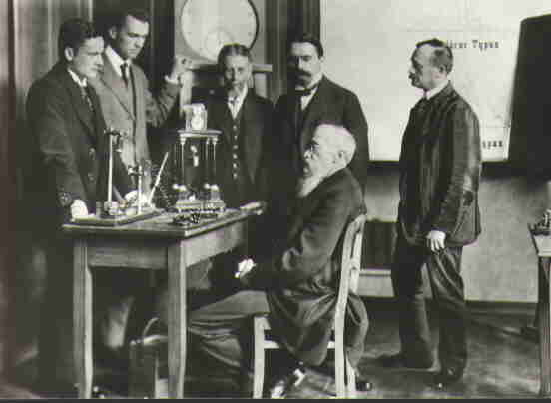
1-1. 심리학의 역사: 심리학의 태동
Wilhelm Wundt (1832-1920)
1879년 라이프치히에서 처음 심리학 실험실 개설
공이 떨어질 때 나는 소리를 듣고 전보기의 키를 누를 때까지의 시간을 측정
→ 약 1/10초의 delay

Slide 4
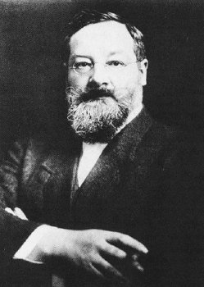
1-1. 심리학의 역사: 심리학의 태동
Edward Titchener (1867 – 1927)
Wundt의 제자로 미국에 심리학을 전파한 선구자
“과학적 방법론” 강조
특정 감각경험에 대한 자신의 생각과 감정을 체계적으로 검사함으로써 의식의 본질에 접근할 수 있다고 제안 →

Slide 5


Slide 6
1-1. 심리학의 역사: 심리학의 태동
구조주의 (structuralism)
Wundt, Titchener의 초기 학파들의 접근
물질을 세포, 분자, 원자로 분류하는 화학자, 물리학자의 영향
인간의 정신의 구조는 으로 이루어져 있다고 가정
따라서 마음의 요소를 알면 마음을 이해할 수 있다
정신과정의 ‘why’ ‘how’문제보다는 ‘what’문제에 더 관심

Slide 7
1-1. 심리학의 역사: 심리학의 태동
구조주의 (structuralism)에 대한 비판
환원적(reductionism)이다
수소와 산소를 이해한다고 물을 알 수 있는가?
마음이 마음의 구성단위의 합으로 이루어져 있는가?
인간은 ‘전체’를 본다 (gestalt) → 지각심리학에서 다시 다룸
너무 지적이다
내성법의 경우 동물, 아이, 정신장애가 있는 사람들에게 사용할 수 없다

Slide 8
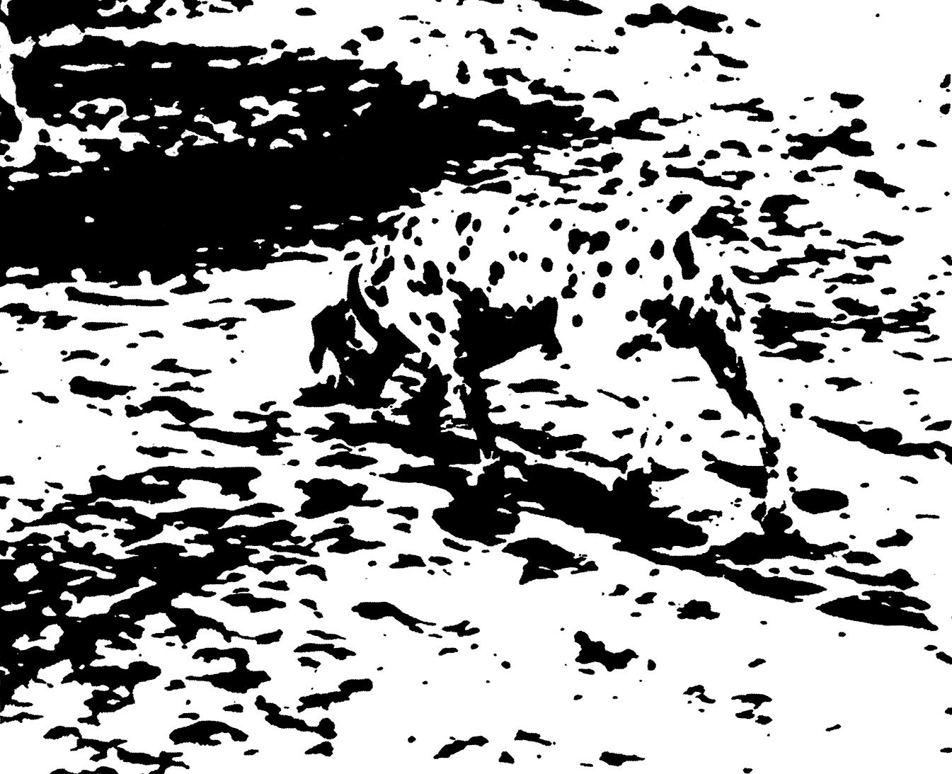

Slide 9
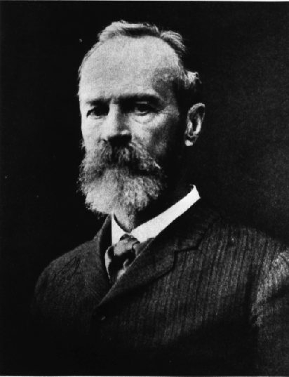
1-1. 심리학의 역사: 심리학의 태동
기능주의 (Functionalism)
William James (1842-1910)
의식에 대한 연구는 의식의 내용 보다는 그 의식의 기능 (왜 이런 일을 하는가?)에 집중할 필요가 있다
의식은 우리가 환경에 보다 쉽게 적응하게 만든다는 목적으로 이해할 필요가 있다
기억, 습관, 순간순간의 의식의 흐름 등에 관심
통제보다는 설명에 관심

Slide 10
“Structualism & Functionalism”
동영상 삽입
(동영상 강의로 시청하세요)

Slide 11
차 례
1 심리학의 태동
1) 구조주의 (structuralism) 2) 기능주의 (functionalism)
2. 본격적 심리학의 대두
1) 정신분석학 2) 행동주의
3) 동물행동학 4) 인본주의
5) 정보처리 이론
3. 현대 심리학의 접근
1) 생물학적 관점 2) 진화론적 관점
3) 사회문화적 관점 4) 구성주의적 관점
5) 시스템적 관점
4. 오늘날의 심리학
1) 심리학의 정의 2) 심리학의 하위분야

Slide 12
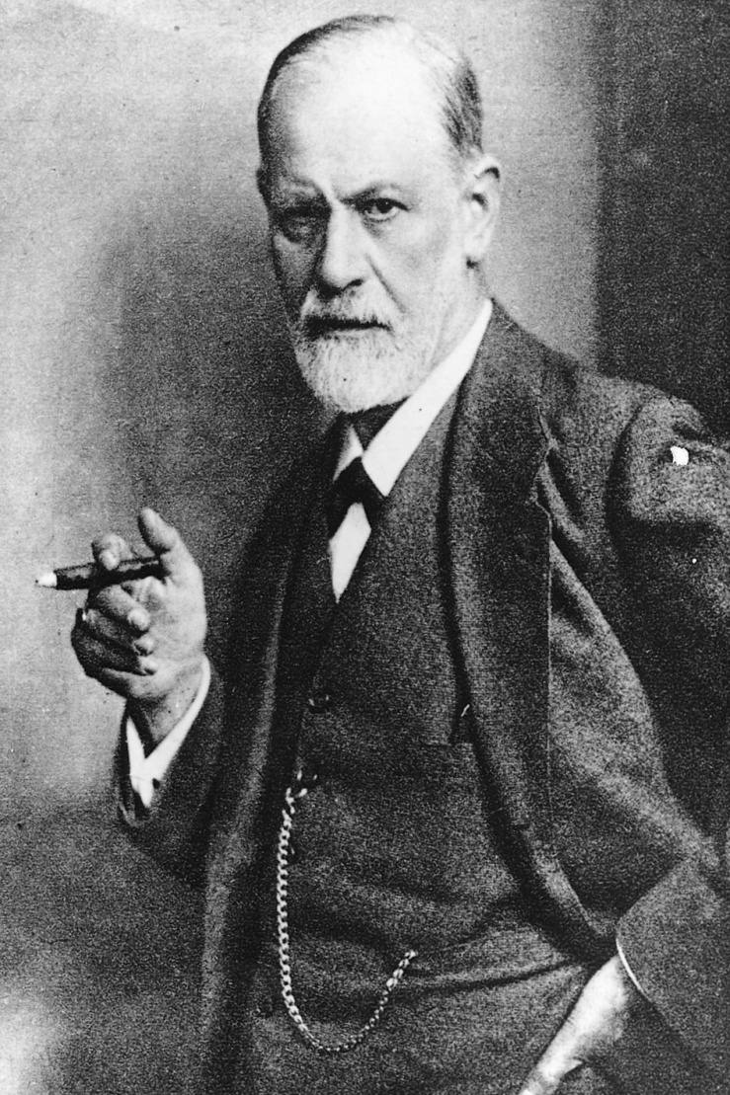
2-1. 본격적 심리학의 대두: 정신분석학
19세기 초에서 20세기 초까지 Sigmund Freud에 의해 시작 – 완성
인간은 비이성적 → 강력한 내부의 힘에 의해 동기화
인간행동은 선천적인 본능, 생물학적 추동, 개인적 욕구와 사회적 요구간의 갈등을 해결하려는 시도에서 비롯

Slide 13
2-1. 정신분석학 (Psychoanalysis)
인간은 Libido라 불리는 강력한 성적 에너지와 Thanatos라 불리는 강력한 공격에너지를 가지고 태어난다
자라면서 우리의 신체 중 일부에 이 에너지가 집중되는데(“Erogenous Zone 성감대”), 연령에 따른 변화가 있다.
이 에너지가 집중되는 부분에 근거하여 ‘psychosexual development 심리성적 발달단계’ 제안
각 단계별로 아동은 그들의 욕망을 사회적으로 용인되는 형태로 만족시키는 법을 익혀야 한다.

Slide 14
2-1. 프로이트의 심리성적 발달단계
Stage (Age) | Erogenous Zone | 주 활동 | 고착되었을 때에는..
구강기 Oral (birth-1½ yr) | 입 주위, 혀, 입술 주위 | 빨기, 핥기, 물기, 씹기 | 과식, 과음 혹은 골초 (프로이드가 이랬음!), 혹은 그 반대. 너무 부정적, 혹은 너무 긍정적, 너무 의심이 많거나, 혹은 너무 의심이 없거나
항문기 Anal (1½ - 3 yr) | 항문 | 배변훈련, 자기규제 | 너무 짠돌이, 혹은 너무 퍼줌 너무 더럽거나 혹은 너무 깨끗 너무 조심스럽거나 혹은 너무 조심성 없음
남근기 Phallic (3 - 6 yr) | 성기 | 성기 자극, 이성부모에 대한 환상, 성 역할 학습, 도덕성 학습 | 동성애자 자기애적 (narcissistic) 너무 성적으로 문란하거나 혹은 너무 금욕적
잠재기 Latency (6 – Puberty) | 특별한 성감대 없음 | 인지 및 사회성 발달
성기기 Genital (after puberty) | 성기 | 성인의 성적인 관계의 발달

Slide 15
2-1. 본격적 심리학의 대두: 정신분석학
추동감소이론 (drive-reduction theory)
욕구가 충족되면 반응을 멈춘다
정화(catharsis) 이론: 기본적인 성적 충동이나 공격성 충동을 사회적으로 용인되는 방식으로 승화시켜 줘야 한다
학습 chapter에서 다시 다루겠음
정신역동 이론 (psychodynamic theory)
인간행동은 원초아, 자아, 초자아간의 역동적 상호작용으로 이루어진다
성격 chapter에서 다시 다루겠음
심리성적 발달이론 (프로이트 이론의 경우)
인간은 구강기, 항문기, 남근기, 잠재기, 성기기의 다섯 가지 단계를 거쳐 발달한다

Slide 16
2-1. 본격적 심리학의 대두: 정신분석학
초기경험의 중요성
무의식
성격, 동기, 임상 심리학에 다양하게 공헌
비 과학적
부정적, 문화적, 남성적
무능력한 인간상

Slide 17
차 례
1 심리학의 태동
1) 구조주의 (structuralism) 2) 기능주의 (functionalism)
2. 본격적 심리학의 대두
1) 정신분석학 2) 행동주의
3) 동물행동학 4) 인본주의
5) 정보처리 이론
3. 현대 심리학의 접근
1) 생물학적 관점 2) 진화론적 관점
3) 사회문화적 관점 4) 구성주의적 관점
5) 시스템적 관점
4. 오늘날의 심리학
1) 심리학의 정의 2) 심리학의 하위분야

Slide 18
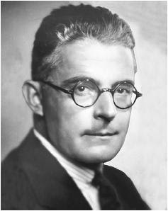
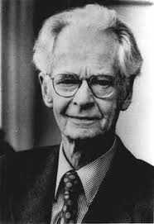
2-2. 행동주의 (Behaviorism)
특정 환경자극이 어떻게 특정 행동 유형을 예측하고, 통제할 수 있는가?
S-R psychology: 자극 (stimulus)이 어떻게 반응(response)을 만드는가?
심리학은 관찰 가능한 사건 또는 행동만을 연구해야 한다.
통제된 실험실에서의 (주로 동물의) 행동을 통해 인간행동을 예측
학습 chapter에서 다시 다루겠음

Slide 19
2-2. 본격적 심리학의 대두: 행동주의
자극
Black Box
반응
인간의 마음은 Black Box이며 관찰 불가능하다.
심리학의 주제는 관찰가능한 ‘자극’과 ‘반응’이다

Slide 20
2-2. 본격적 심리학의 대두: 행동주의
과학적 연구의 중요성 강조
환경의 중요성
많은 개입프로그램 개발
인지에 대한 무시
결정론적
인간의 자발적 능력 무시

Slide 21
차 례
1 심리학의 태동
1) 구조주의 (structuralism) 2) 기능주의 (functionalism)
2. 본격적 심리학의 대두
1) 정신분석학 2) 행동주의
3) 동물행동학 4) 인본주의
5) 정보처리 이론
3. 현대 심리학의 접근
1) 생물학적 관점 2) 진화론적 관점
3) 사회문화적 관점 4) 구성주의적 관점
5) 시스템적 관점
4. 오늘날의 심리학
1) 심리학의 정의 2) 심리학의 하위분야

Slide 22
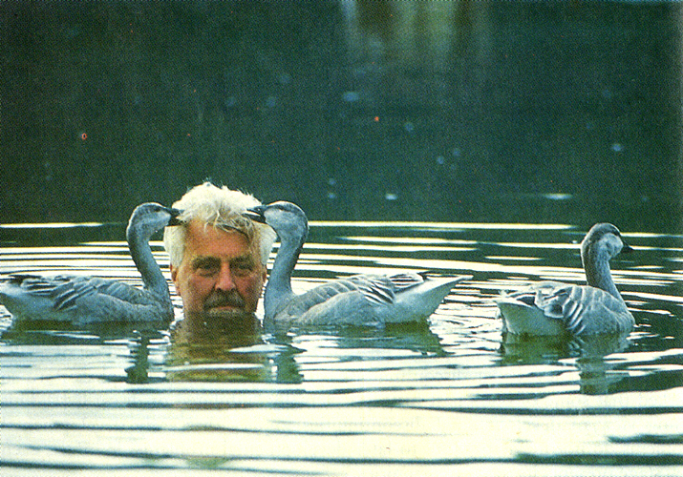
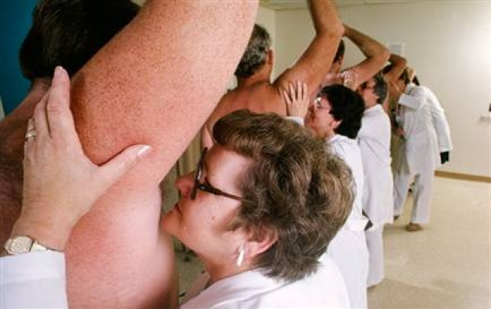
2-3. 동물행동학 (Ethology)
인간의 행동의 근거에는 생물학적, 진화적 근거가 있다
동물의 행동을 연구함으로써 인간행동의 본질에 접근할 수 있다

Slide 23
2-3. 본격적 심리학의 대두: 동물행동학
생물학적, 진화론적 입장 도입
발달의 중요시기에 대한 논의 촉발
애착이론의 발전에 큰 공헌
생물학적 입장만 너무 강조
동물과 인간은 똑같지 않다

Slide 24
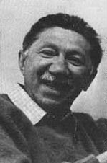
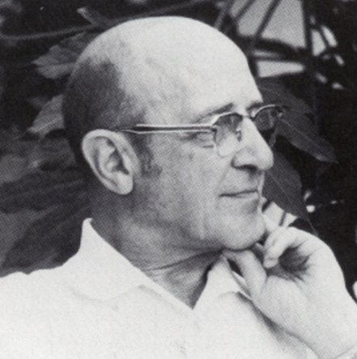
2-4. 인본주의 (Humanistic Psychology)
정신분석학과 행동주의에 대한 대안으로 50년대 대두
인간은 본능이나 환경에 의해서 수동적으로 영향을 받는 존재가 아니다
인간은 선천적으로 자유의지와 선택능력이 있는 능동적인 존재
인간과 심리학의 목적은 그들의 잠재력을 개발시키고 성장을 돕는 것
성격, 동기 Chapter에서 다시 다루겠음

Slide 25
2-4. 본격적 심리학의 대두: 인본주의
긍정적 인간관
심리치료에 큰 기여
전체로써의 인간에 대한 새로운 접근을 제공
개념적 모호성
개인의 잠재성? 자아성취? 어떻게 측정할건데?

Slide 26
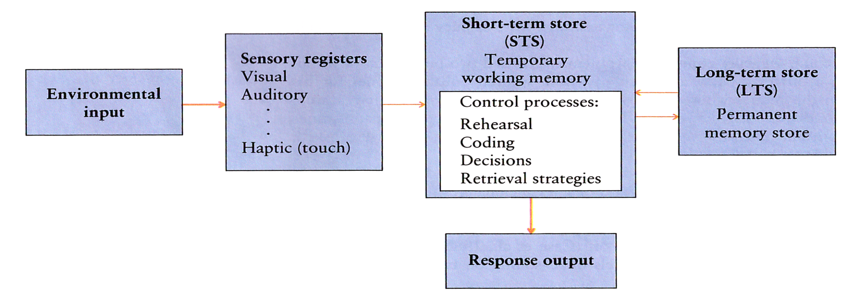
2-5. 본격적 심리학의 대두: 정보처리 이론
Black Box를 열자!: 인지혁명 (cognitive revolution): 심리학에 있어서 중요한 것은 단순히 자극과 반응이 아닌 유기체의 지각과 정보처리, 경험의 해석이다
인간의 정보처리 과정을 컴퓨터 와 유사한 개념으로 이해하고자 노력

Slide 27
2-5. 본격적 심리학의 대두: 정보처리 이론
과정에 대한 접근
인지심리학의 발달에 큰 기여
인간은 컴퓨터가 아니더라..
인간의 인지과정은 순열적(serial)이지도, 선형적(linear)이지도 않다
‘질적 변화’는?

Slide 28
심리학의 역사: 본격적 심리학의 대두
 | 인간이란? | 인간의 본성 | 강조점 | 대표학자
정신분석학 | 무의식과 내적 욕구에 의해 끊임없이 갈등하는 존재 | 부정적, 비합리적, 수동적 | 정서, 무의식, 동기 | Freud Jung
행동주의 | 자극에 따라 반응하는 존재 | 부정적, 수동적 | 학습, 환경 | Watson Skinner
동물행동학 | 진화적으로 적응행동을 하도록 결정된 존재 | 수동적, 생물학적 | 유전자, 진화 | Lorenz Bowlby
인본주의 | 잠재력을 실현하려는 내재적 동기를 가진 존재 | 긍정적, 능동적 | 자유의지, 자아실현 | Maslow Rogers
정보처리론 | 컴퓨터 | 중립적, 합리적 | 인지 | Miller Baddeley

Slide 29
차 례
1 심리학의 태동
1) 구조주의 (structuralism) 2) 기능주의 (functionalism)
2. 본격적 심리학의 대두
1) 정신분석학 2) 행동주의
3) 동물행동학 4) 인본주의
5) 정보처리 이론
3. 현대 심리학의 접근
1) 생물학적 관점 2) 진화론적 관점
3) 사회문화적 관점 4) 구성주의적 관점
5) 시스템적 관점
4. 오늘날의 심리학
1) 심리학의 정의 2) 심리학의 하위분야

Slide 30
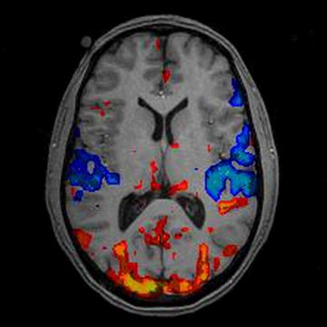
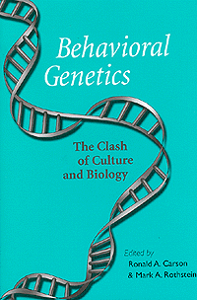
3-1. 현대 심리학의 접근: 생물학적 접근
동물행동학에 기원이 있으나 최근 기술의 발달로 다시 각광
감각기관이나 신경계통의 생리적 작용으로 인간의 심리를 설명
신경심리학 (Neuropsychology): 인간행동을 이해하기 위해 뇌와 신경계의 구조와 기능을 연구.
행동유전학 (Behavioral Genetics): 인간행동의 개인차 를 유전과 환경의 상대적 영향력으로 연구
뇌 Chapter에서 (싫도록) 다루겠음

Slide 31
3-1. 현대 심리학의 접근: 생물학적 접근
남녀의 행동의 차이는 다른 뇌에서 비롯되는가?
정신분열증 환자와 정상인의 뇌는 다른가? 자폐증은?
기억과 망각은 뇌의 어느 부분에서 관여하는가?
오른손 잡이와 왼손 잡이는 뇌의 어느 부분이 다른가?
나이가 많을 수록 새로운 단어를 배울 기회가 늘어난다. 그런데 왜 외국어는 나이가 어릴 때 접하는 것이 더 유리한가?
일란성 쌍둥이는 유전적으로 완전히 똑같은데 어떤 이유에서 그들간의 차이가 발생하는가?

Slide 32
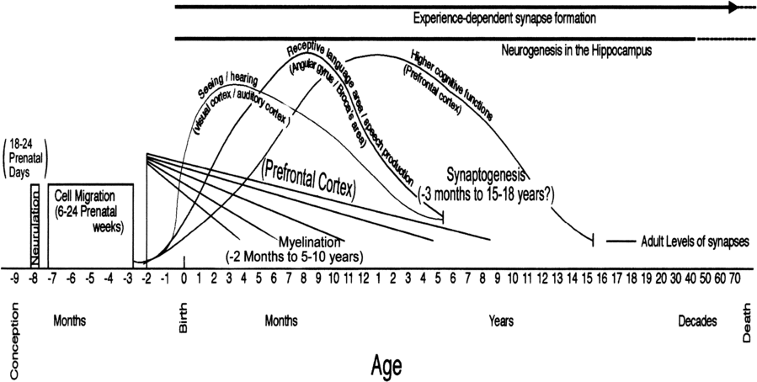

Slide 33



3-2. 현대 심리학의 접근: 진화심리학
역시 매우 오래된 이론이지만 최근에 다시 각광받고 있음
진화와 자연선택의 원리를 인간행동을 설명하는데 적용
인간의 ‘ 보편성 ’에 대한 관심

Slide 34
3-2. 현대 심리학의 접근: 진화심리학
남자는 왜 예쁜 여자를 좋아하는가?
남자가 선호하는 이상형과 여성이 선호하는 이상형은 어째서 다른가?
다음 중 여자들이 가장 싫어하는 남자는 누구일까? 째째한 남자, 촌스런 남자, 뚱뚱한 남자, 키 작은 남자, 인기없는 남자, 못생긴 남자
왜 어느 문화권에서나 아기의 주 양육자는 아빠가 아니고 엄마일까?
사람들은 왜 친할머니보다 외할머니와 더 친할까? 왜 고모보다 이모와 더 친할까?
사람들은 왜 총이나 칼보다 뱀이나 거미를 더 무서워할까?

Slide 35
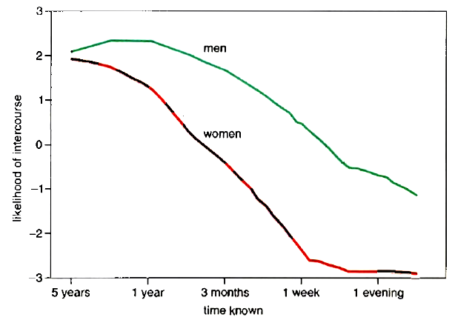
3-2. 현대 심리학의 접근: 진화심리학

Slide 36
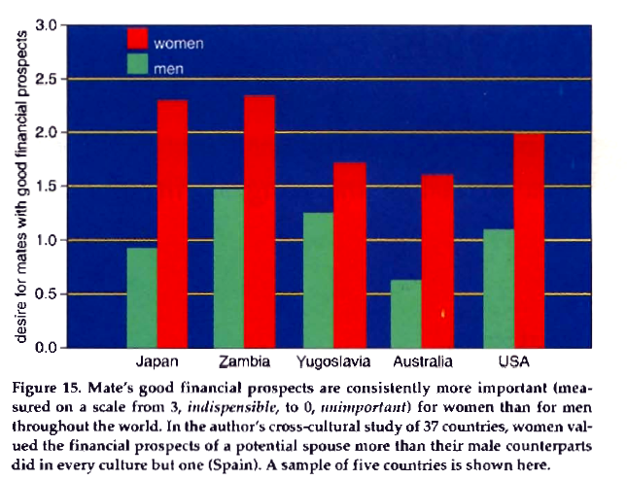
3-2. 현대 심리학의 접근: 진화심리학

Slide 37
차 례
1 심리학의 태동
1) 구조주의 (structuralism) 2) 기능주의 (functionalism)
2. 본격적 심리학의 대두
1) 정신분석학 2) 행동주의
3) 동물행동학 4) 인본주의
5) 정보처리 이론
3. 현대 심리학의 접근
1) 생물학적 관점 2) 진화론적 관점
3) 사회문화적 관점 4) 구성주의적 관점
5) 시스템적 관점
4. 오늘날의 심리학
1) 심리학의 정의 2) 심리학의 하위분야

Slide 38
3-3. 현대 심리학의 접근: 사회문화적 접근
인간행동은 그가 살고 있는 독특한 문화적, 역사적 맥락에서 발현되며, 이를 이해할 필요가 있다
인간행동은 특정 문화권에서 이전 세대부터 전승되어진 경험에 의해 형성된다.
이러한 문화적 맥락을 전체적으로 이해하지 않고는 인간심리의 본질을 이해할 수 없다

Slide 39
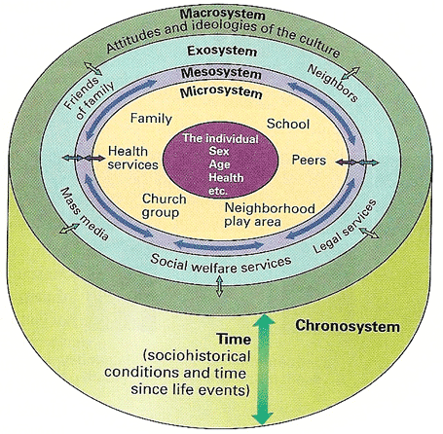
3-3. 현대 심리학의 접근: 사회문화적 접근
생태학적 접근 (Ecological Perspective)
Bronfenbrenner:인간발달은 5가지 시스템에 의해서 영향을 주고받는다.

Slide 40
3-3. 현대 심리학의 접근: 사회문화적 접근
The microsystem 미시체계: 아동과 직접 상호작용하는 즉각적 환경 (부모, 형제, 친구, 교사 등)
The mesosystem 중간체계: 가정, 이웃, 학교 등 미시체계간의 관계
The exosystem 외체계: 친족관계나 정책, 부모의 직업관련 세팅등 보다 큰 사회적 맥락
The macrosystem 거시체계: 문화적 가치나 규범, 법규 등
The chronosystem 시간체계: 이러한 체계들의 효과가 시간에 따라 어떻게 재편되는가의 문제

Slide 41
3-3. 현대 심리학의 접근: 사회문화적 접근
문화에 따라 인간 행동은 어떻게 영향을 받는가?
사람들의 가치와 믿음은 어떻게 인간 행동에 영향을 미칠 수 있는가?
매스컴은 어떠한 경로로 개인의 행동에 영향을 미치는가?
가족과 학교는 어떻게 서로 상호작용하여 개인의 적응에 영향을 미치는가?
가족과 또래는 어떻게 인간발달에 영향을 미치는가?

Slide 42
3-3. 현대 심리학의 접근: 사회문화적 접근
Hopkins and Westra (1988, 1990)
유럽 엄마들의 믿음
아기들의 운동발달은 생물학적 성숙에 의해 규정된다
아기들은 당연히 걷기 전에 기어 다닌다
자메이카와 말리 엄마들의 믿음
아기들의 운동발달은 연습이 필요하다
인간은 두발로 걸어야 하며 네발로 기는 것은 바람직하지 못한 경향이다 “Only animals move on all fours!”

Slide 43
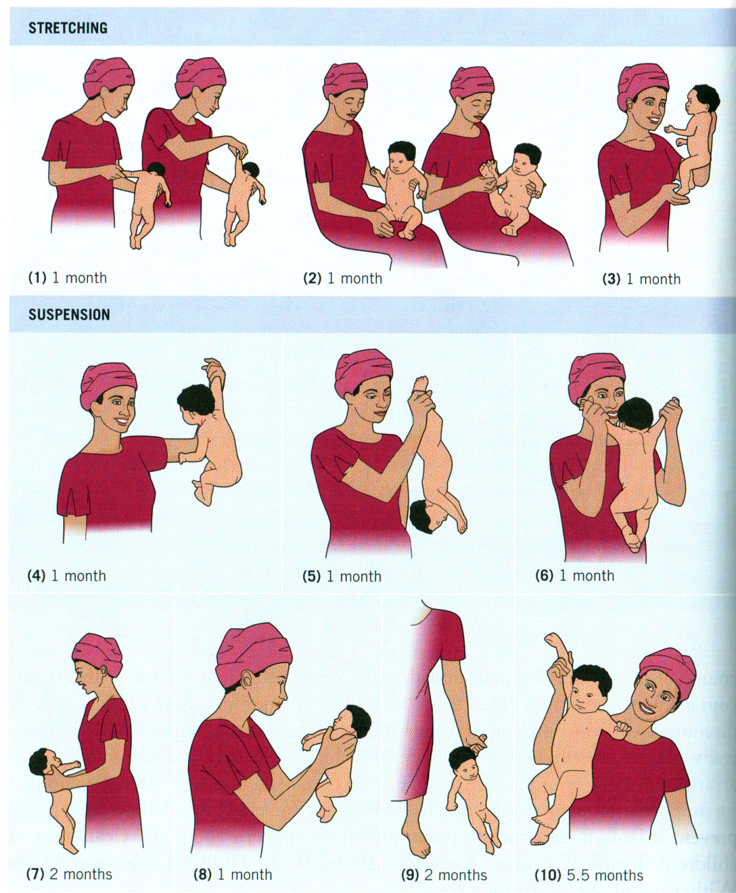
3-3. 현대 심리학의 접근: 사회문화적 접근
이러한 믿음 때문에 자메이카와 말리 엄마들은 아기들에게 적극적인 마사지를 실시
자메이카 아기들과 말리 아기들은 유럽 아기들보다 더 이른 시기에 걷기 시작
0%의 유럽 아기, 25%의 자메이카 아기, 60%의 말리 아기들은 기지 않고 바로 걸음.

Slide 44
차 례
1 심리학의 태동
1) 구조주의 (structuralism) 2) 기능주의 (functionalism)
2. 본격적 심리학의 대두
1) 정신분석학 2) 행동주의
3) 동물행동학 4) 인본주의
5) 정보처리 이론
3. 현대 심리학의 접근
1) 생물학적 관점 2) 진화론적 관점
3) 사회문화적 관점 4) 구성주의적 관점
5) 시스템적 관점
4. 오늘날의 심리학
1) 심리학의 정의 2) 심리학의 하위분야

Slide 45
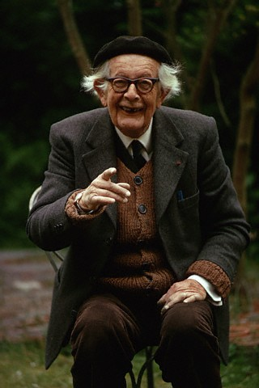
3-4. 현대 심리학의 접근: 구성주의적 접근
인간은 세상의 정보를 단순히 받아들이지 않는다
지식은 실제의 모사가 아니다 Knowledge is not a copy of reality (Piaget, 1964)
인간은 적극적으로 자신 안의 지식을 구성(construct)함으로써 세상을 이해한다

Slide 46
3-4. 현대 심리학의 접근: 구성주의적 접근
인간은 어떻게 세상에 대한 지식을 만들어 가는가?
인간은 세상을 같은 방식으로 구성하는가 혹은 다른 방식으로 이해하는가? 만약 다른 방식으로 이해한다면 왜 그러한가?
같은 경험을 하더라도 개인의 해석이 달라지는 이유는 어디에서 있는가? 그 다른 해석에 따라 미래의 개인의 적응은 어떻게 달라지는가?
세상을 이해하는 개인의 구성을 어떠한 틀로써 이해하는 것이 가장 적절한가?
정신병리를 호소하는 사람들은 세상의 정보를 어떻게 해석하는가?

Slide 47
3-4. 현대 심리학의 접근: 구성주의적 접근
하늘은 왜 파란가?
정답: 빛은 대기권을 통과하면서 산란하게 되는데 단파는 산란 양이 장파보다 더 많기 때문에 그 파장이 더 잘 보임
위의 정답을 몰랐을 때 성인의 답변
“전공이 아니라서..” “잘 모르겠습니다”
위의 정답을 몰랐을 때 아동의 답변
매우 자신 있게 오답을 말함 “하늘색이 그런 색이니까”
구성주의자 (예, Piaget)에 따르면 이러한 다른 유형의 답변이 나오는 이유는 성인과 아동이 질적으로 다른 구조로 세상에 대한 이해를 구성하고 있기 때문.
발달 Chapter에서 다시 자세히 다룸

Slide 48
차 례
1 심리학의 태동
1) 구조주의 (structuralism) 2) 기능주의 (functionalism)
2. 본격적 심리학의 대두
1) 정신분석학 2) 행동주의
3) 동물행동학 4) 인본주의
5) 정보처리 이론
3. 현대 심리학의 접근
1) 생물학적 관점 2) 진화론적 관점
3) 사회문화적 관점 4) 구성주의적 관점
5) 시스템적 관점
4. 오늘날의 심리학
1) 심리학의 정의 2) 심리학의 하위분야

Slide 49
3-5. 현대 심리학의 접근: 시스템적 접근
인간의 행동에는 수많은 요인이 작용
인간의 몸은 생물학적 시스템의 복합체로 그 안에는 다양한 시스템이 존재 (근육, 뼈, 신경, 지각, 정서, 성격..)
이 시스템은 역시 더 큰 시스템, 즉 문화나 사회적 시스템 안에서 작동
인간은 “신경과 신체, 그리고 사회 시스템간의 연속적인 대화”로 이해해야 한다: 한 분야에서의 성장과 기술획득은 다른 곳에 영향을 주어 전체 시스템에 영향을 미친다
여러 다른 심리적 영역을 하나의 변화하는 시스템의 부분으로 이해할 필요가 있다

Slide 50
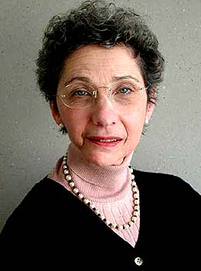
3-5. 현대 심리학의 접근: 시스템적 접근
역동체계이론 (Dynamic System Theory): 하나의 발달영역에서의 변화는 전체 시스템에 영향을 미쳐 재조직화를 야기.
학교에서 좋은 시험성적을 받은 아동
→ 교사가 평소보다 더 관심을 가짐
→ 교사의 관심에 기분이 좋아짐
→ 기분이 좋아져서 가정에서 부모와의 대화에 더욱
능동적으로 참가
→ 부모와의 대화의 증가가 인지발달을 촉진
→ 인지발달이 촉진되어 다음 시험 성적이 더 좋아짐
→ 성적이 더 좋아지니까 교사가 더 관심을..

Slide 51
3-5. 현대 심리학의 접근: 시스템적 접근
인간의 행동에 영향을 미치는 수많은 요인들은 어떻게 연결되어 있는가?
사회적 요인과 유전적 요인은 어떻게 상호관련성을 가지는가?
인간이 걷기 위해서 필요한 요소들은 무엇인가? 그리고 그 요소들은 어떻게 작용하는가?
인간이 보기 위해서 필요한 요소들은 무엇인가? 그리고 그 요소들은 어떻게 작용하는가?
만약 한 요소의 변화가 일어나면 다른 요소들은 어떻게 영향을 받고, 전체 유기체는 어떻게 되는가?

Slide 52
3-5. 현대 심리학의 접근: 시스템적 접근
높이에 대한 두려움은 아이의 운동발달과 관련
잘 기어 다니는 아이는 시각절벽에서 높은 곳에 대한 두려움을 보이는 반면, 막 기어 다니기 시작한 아이는 높은 곳에 대한 두려움을 보이지 않음
막 기어 다니기 시작한 아이는 ‘Moving Room’의 착시효과에 큰 반응을 보이지 않음
왜?
Joe Campos (1996)에 따르면 높이에 대한 두려움은 생물학적으로 타고나는 것이 아니라 운동경험이 필요
운동을 통해 아이는 자신의 주변시 (peripheral visions)로 들어오는 정보에 더욱 민감해지고, 이 경험이 축적되어야 높이에 대한 정확한 해석과 이를 통한 (건전한) 두려움이 발달된다.

Slide 53
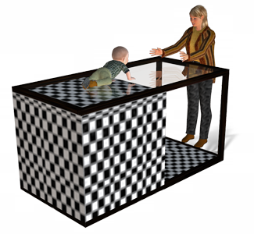
시각절벽 (Visual Cliff)

Slide 54
“visual cliff and moving room”
동영상 삽입
(동영상 강의로 시청하세요)

Slide 55
3-5. 현대 심리학의 접근: 시스템적 접근
시각절벽에서 절벽을 걷는 아동을 선발
장난감 자동차를 사용하여 걷는 것과 같은 효과 (움직이는 것을 통해 조망이 바뀌는 것)를 학습시킴
이후 다시 시각절벽에서 실험
→ 이전에 없었던 깊이에 대한 공포를 연습 후에 학습

Slide 56
“effect of learning on visual cliff”
동영상 삽입
(동영상 강의로 시청하세요)

Slide 57
3-5. 현대 심리학의 접근: 시스템적 접근
운동시스템
정서시스템
유전 (신장, 근육발달 속도)
유전 (기본정서의 진화)
걷기의 발달
공포 (Fear) 정서
환경 (연습, 식이습관)
환경 (다양한 정서경험)
높은 곳에 대한 공포감의 획득
지각시스템
거리감의 획득
유전
(눈과 시력시스템의 구성)
환경
(생애초기 시지각 경험)

Slide 58
3. 현대 심리학의 접근
 | 주 관심사 | 주요 연구주제 | 관련이론 | 주요학자
생물학적 관점 | 행동의 기초에 있는 생물학적 기능 | 뇌, 호르몬 | 신경심리학 행동유전학 분자유전학 | Gazzaniga Sperry Plomin
진화론적 관점 | 진화의 원리와 인간행동 | 보편적인 인간행동 | 진화심리학 사회생물학 | Buss Pinker
사회문화적 관점 | 인간에 영향을 미치는 문화의 효과 | 문화특수적 인간행동 | 인간생태학 변증법 | Vygotsky Lerner
구성주의적 관점 | 세상을 이해하고자 하는 인간의 능동적인 노력 | 인지행동 인지발달 | 인식론 현상학적 접근 | Piaget Kelly
시스템적 관점 | 인간을 둘러싼 모든 맥락의 효과 | 맥락에 따른 인간행동 | 혼돈이론 파국이론 복잡성이론 | Thelen Baker

Slide 59
차 례
1 심리학의 태동
1) 구조주의 (structuralism) 2) 기능주의 (functionalism)
2. 본격적 심리학의 대두
1) 정신분석학 2) 행동주의
3) 동물행동학 4) 인본주의
5) 정보처리 이론
3. 현대 심리학의 접근
1) 생물학적 관점 2) 진화론적 관점
3) 사회문화적 관점 4) 구성주의적 관점
5) 시스템적 관점
4. 오늘날의 심리학
1) 심리학의 정의 2) 심리학의 하위분야

Slide 60
4-1. 오늘날의 심리학
심리학의 정의
인간의 행동과 정신과정 (지각, 감각, 꿈, 의식, 믿음, 감정 등등)을 탐구하는 과학

Slide 61
4-2. 오늘날의 심리학
심리학의 전문 하위분야
기초연구 분야
심리학의 기본지식의 기초를 채우는 분야
생물심리학 (뇌와 마음의 관계)
발달심리학 (인간 행동의 연령적 변화 탐구)
학습심리학 (우리의 행동은 어떠한 경험에 의해 변화하는가?)
성격심리학 (인간 개개인의 특질은 무엇인가?)
사회심리학 (우리는 서로를 어떻게 바라보는가?)
지각심리학 (우리는 세상의 자극을 어떻게 처리하나?)

Slide 62
4-2. 오늘날의 심리학
응용연구 분야
기초지식을 이용해 응용장면의 적응을 탐구
많은 학생들이 관심이 있겠지만.. 우리 수업에서는 집중적으로 다루지 않음. OK?
산업심리학 (작업장에서의 행동 연구, 조언)
학교, 교육 심리학 (학교장면에서의 행동 연구, 조언)
상담심리학 (다양한 세팅에서 적응에 관한 조언)
임상심리학 (정신적 곤란에 처한 사람들의 평가)
범죄심리학 (범죄장면의 인간행동 특징 연구)
공학 심리학 (인체공학 및 인간과 맞는 시스템 연구)

